Slide 2

Меня хорошо видно && слышно?
Ставьте , если все хорошо
Напишите в чат, если есть проблемы
+

Slide 3
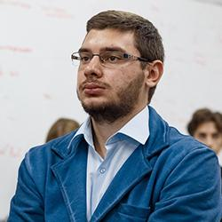
Защита проекта
Тема: Построить отказоустойчивый геораспределнный кластер PostgreSQL, создать под него бэкенд и провести нагрузочное тестирование.
Коневский Владислав

Slide 4

План защиты
Цели проекта
Что планировалось
Используемые технологии
Что получилось
Схемы/архитектура
Выводы

Slide 5
Цели проекта
1
Создать отказоустойчивый PostgreSQL кластер
2
Написать бэкенд для работы с кластером
3
Провести нагрузочное тестирование

Slide 6

Что планировалось
1
Развернуть CockroachDB
2
Выделение фигурой/маркером инфы
Написать Бэкенд на JAVA
3
Написать фронт на Vaadin
4
Уронить ноду
Одна мысль на слайде
без картинок
Использование цифр для опроса
0-9
5
Провести нагрузочное тестирование

Slide 7
Используемые технологии
GCP
CockroachDb
Java 1.8
Spring
Vaadin
Jmeter

Slide 8
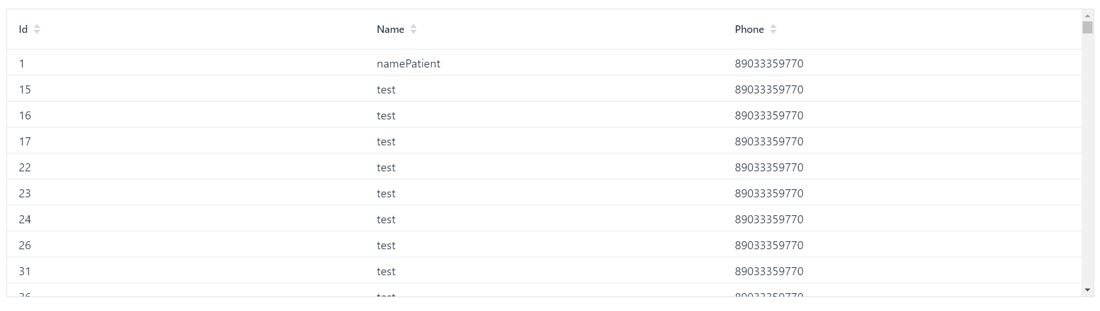

Slide 9
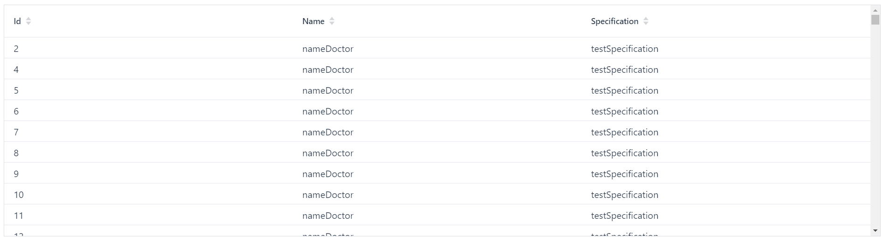

Slide 10
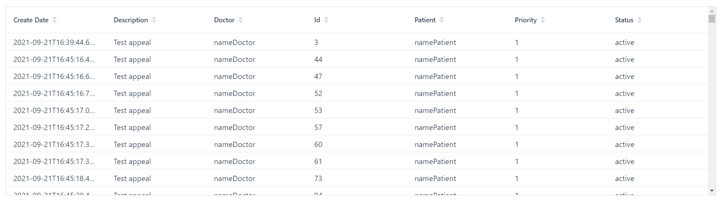

Slide 11
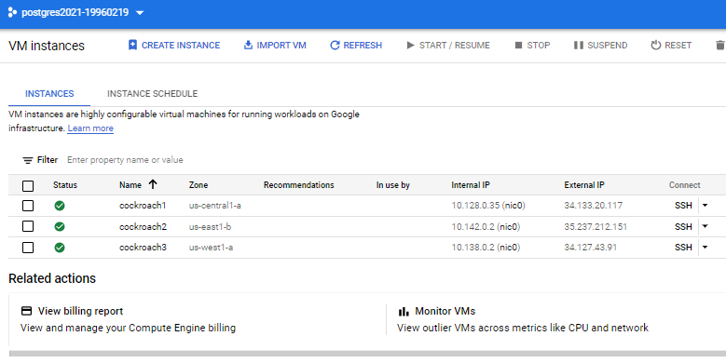

Slide 12
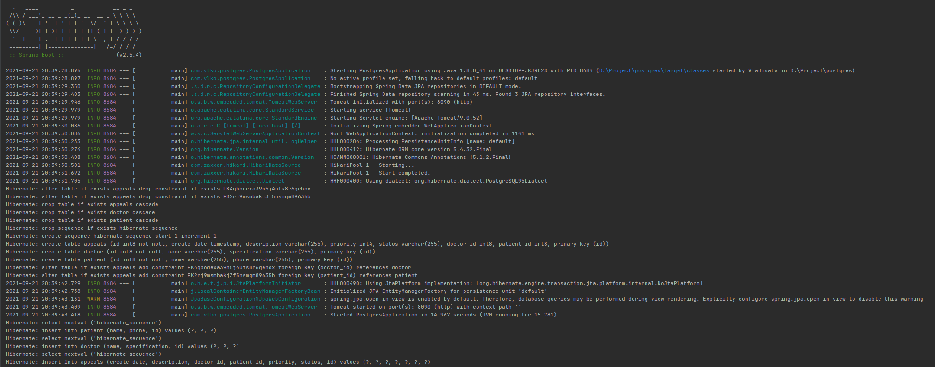

Slide 13
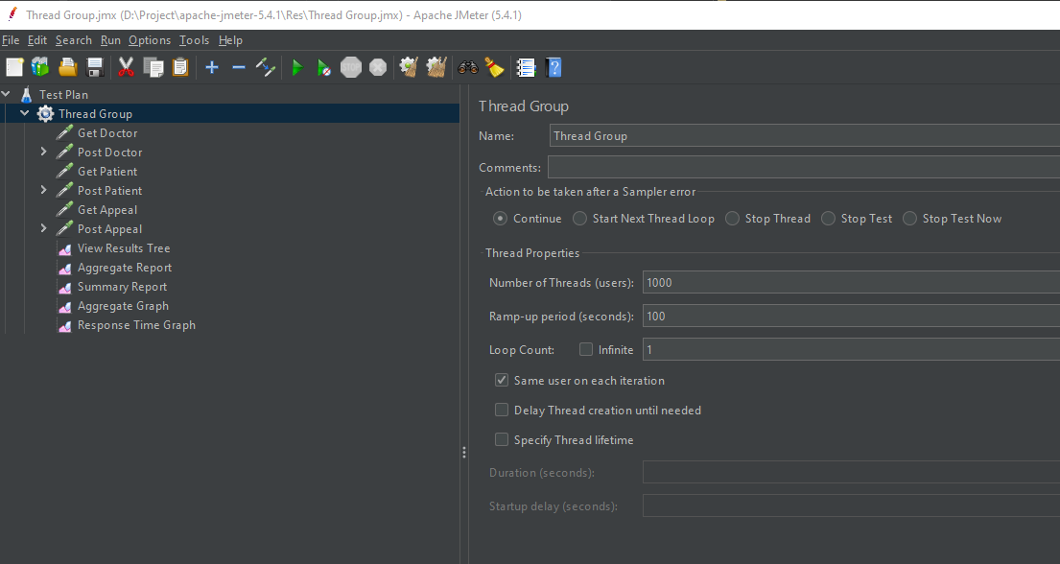

Slide 14
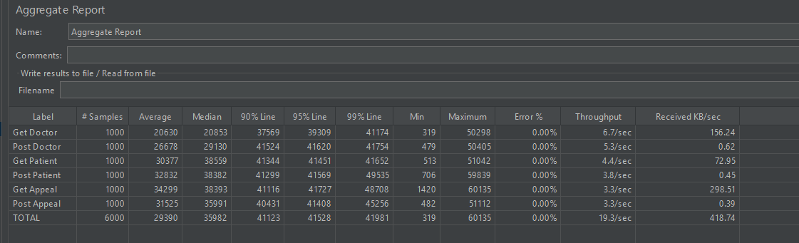

Slide 15
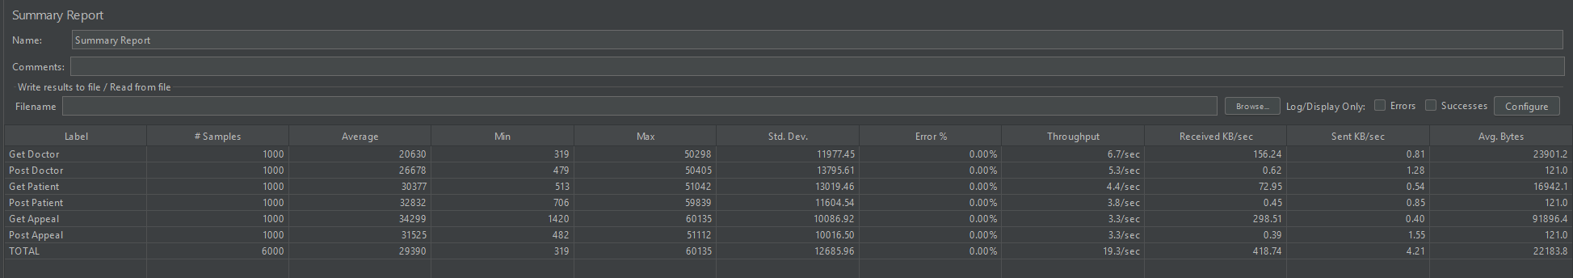

Slide 16
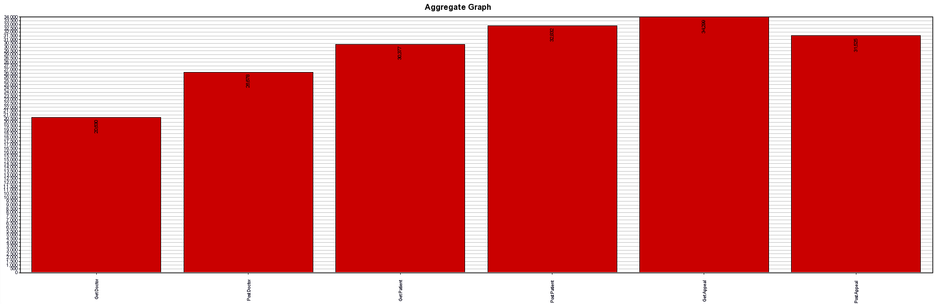

Slide 17
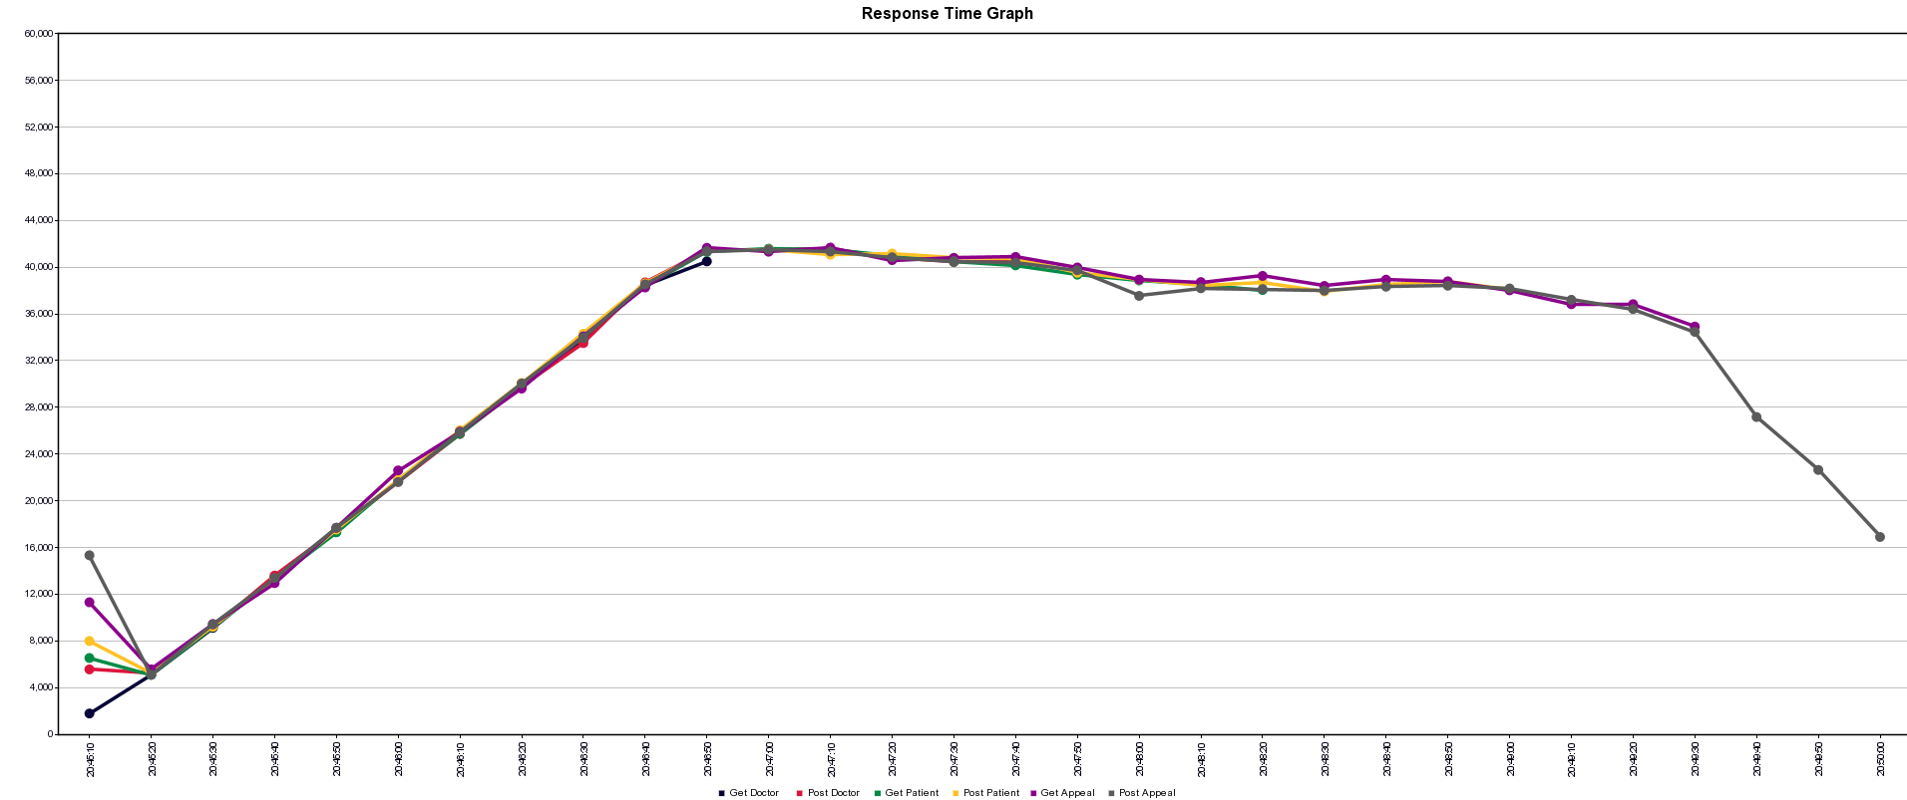

Slide 18
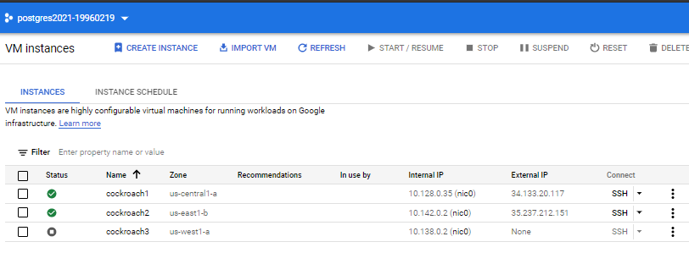

Slide 19
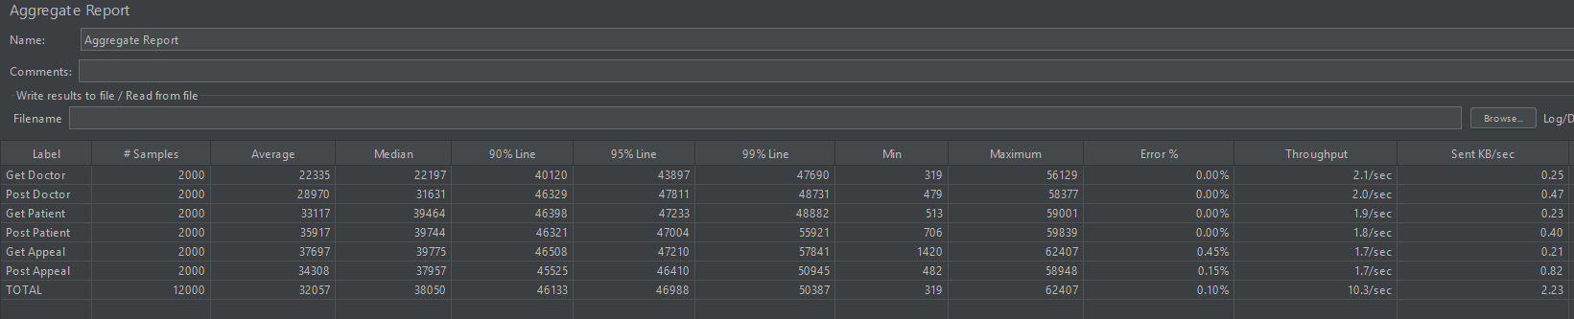

Slide 20
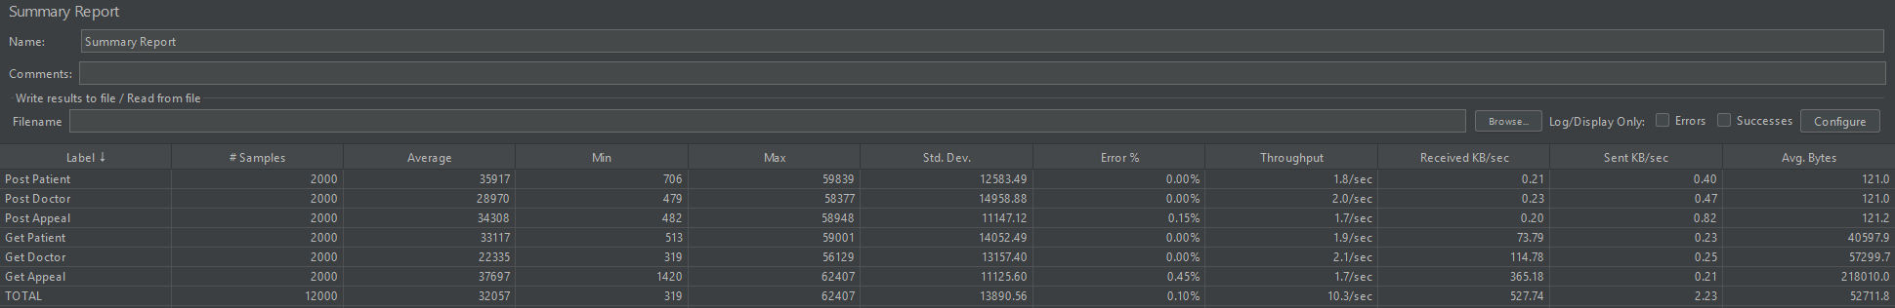

Slide 21
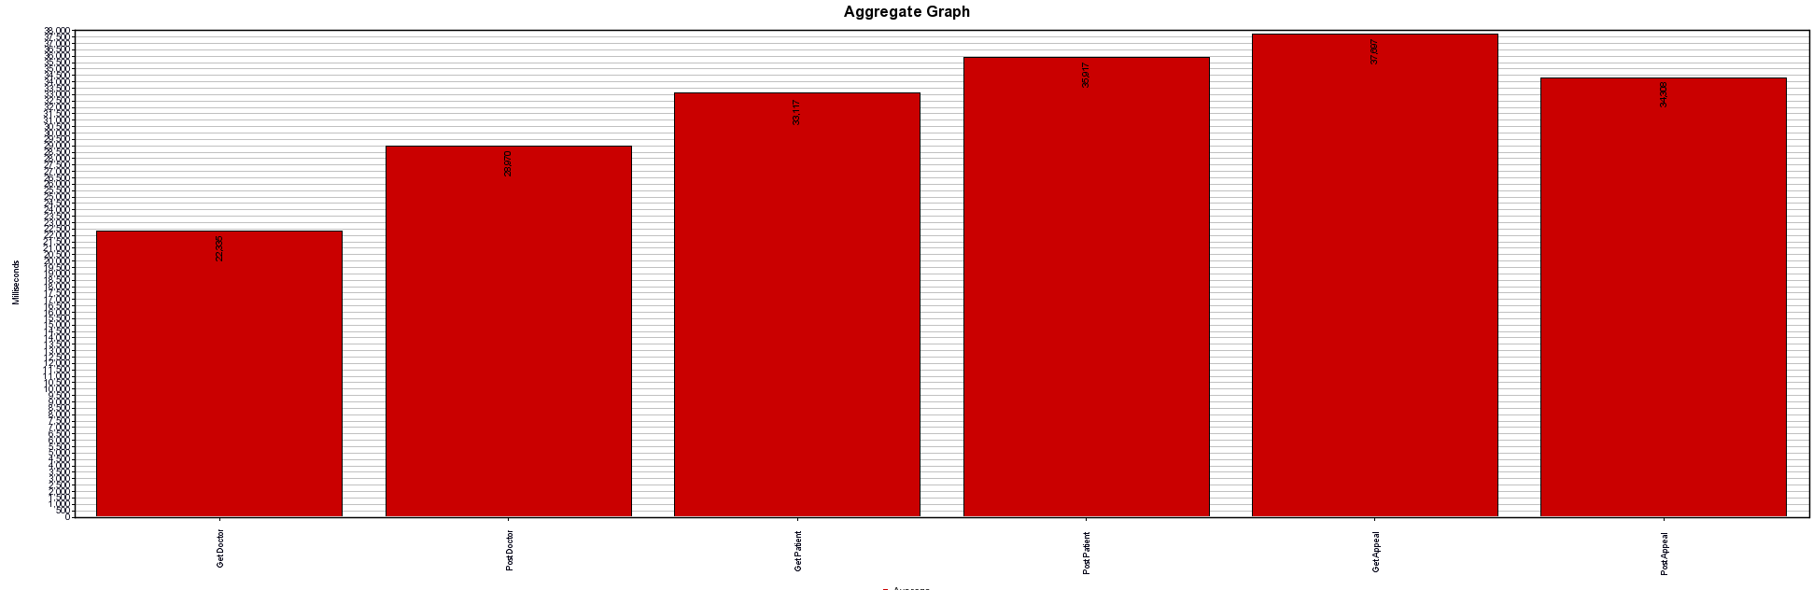

Slide 22
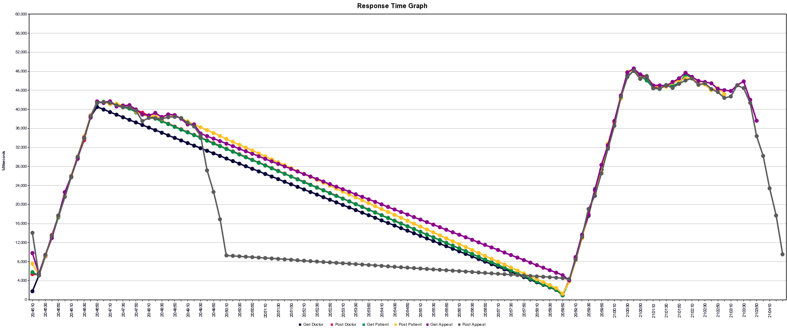

Slide 23
Архитектура
CockroachDB
Java / Spring
Java / Vaadin

Slide 24
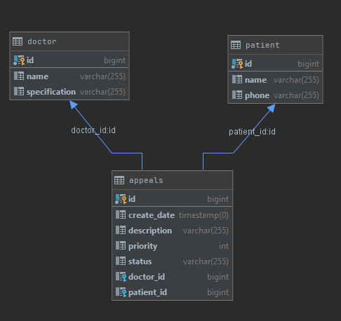
БД

Slide 25

Вывод и планы по развитию
Построен отказоустойчивый PostgreSQL кластер.
Написан Бэкенд для работы с кластером.
Написан фронтенд для визуализации данных.
Проведено нагрузочное тестирование:
для случае всех нод
с потерей одной ноды

Slide 26
Спасибо за внимание!
фото
Коневский Владислав Валерьевич
Разработчик
Мегафон
+79033359770

